Slide 1
Συγγενής υπερτροφική πυλωρική στένωση
Εγκολεασμός
Συστροφή μεσεντερίου
Ξενοφών Σινωπίδης
Επικουρος Καθηγητής
Facebook Page: Παιδοχειρουργική Πανεπιστημίου Πατρών

Slide 2
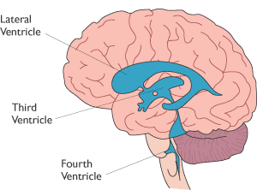
Παθοφυσιολογία του εμέτου
Έδαφος της τέταρτης κοιλίας του εγκεφάλου
Σιελόρροια
Ανάστροφος περισταλτισμός του πεπτικού σωλήνα
Σύσπαση του διαφράγματος
Facebook Page: Παιδοχειρουργική Πανεπιστημίου Πατρών

Slide 3
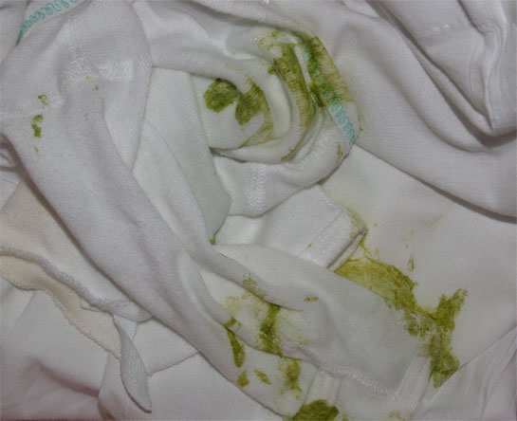
Κλινικά χαρακτηριστικά εμέτου
Ηλικία
Φύλο
Παρουσία χολής
Παρουσία αίματος
Ιστορικό-Χρόνος έναρξης
Μορφολογία
Κλινική εξέταση
Facebook Page: Παιδοχειρουργική Πανεπιστημίου Πατρών

Slide 4
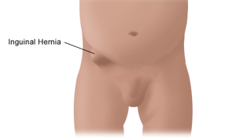
Κλινική προσέγγιση παιδιού με έμετο
Αφυδάτωση
Κλινική εικόνα κοιλίας
Χρήση λιγότερο επιθετικών μεθόδων στην αρχή
Επισκόπηση όλου του σώματος ειδικά του οσχέου
Διερεύνηση πιθανότητας περισφιγμένης βουβωνοκήλης
Facebook Page: Παιδοχειρουργική Πανεπιστημίου Πατρών

Slide 5
Νεογνική ηλικία
Ατρησία οισοφάγου-αναγωγή
Ατρησία δωδεκαδακτύλου
Συστροφή μεσεντερίου
Ατρησία ειλεού
Ειλεός από μηκώνιο
Βύσμα μηκωνίου
Κύστη διπλασιασμού
Περισφιγμένη βουβωνοκήλη
Νεκρωτική εντεροκολίτιδα
Facebook Page: Παιδοχειρουργική Πανεπιστημίου Πατρών

Slide 6
Αντιμετώπιση
Αντιμετώπιση αφυδάτωσης
Χορήγηση iv ηλεκτρολυτικών διαλυμάτων
Μέτρηση αποβαλλόμενων υγρών
Τοποθέτηση ρινογαστρικού καθετήρα 8-10 Fr
Τοποθέτηση καθετήρα ουροδόχου κύστης
Αιματολογικός και βιοχημικός έλεγχος
Ετοιμότητα μετάγγισης αίματος
Facebook Page: Παιδοχειρουργική Πανεπιστημίου Πατρών

Slide 7
Βρεφική και νηπιακή ηλικία
Γαστρο-οισοφαγική παλινδρόμηση
Υπερτροφική πυλωρική στένωση
Γαστρεντερίτιδα
Συστροφή μεσεντερίου
Οξεία σκωληκοειδίτιδα
Εγκολεασμός
Λοίμωξη
Κρανιοεγκεφαλική κάκωση
Νεφρική ανεπάρκεια
Κατάποση ξένου σώματος
Μετεγχειρητικός αποφρακτικός ειλεός
Facebook Page: Παιδοχειρουργική Πανεπιστημίου Πατρών

Slide 8
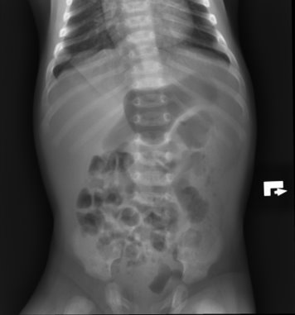
Κλινική περίπτωση Ι
Νεογνό ηλικίας 3 εβδομάδων
Έμετοι μία ώρα μετά το γεύμα
Αύξηση της συχνότητας των εμέτων που εκδηλώνονται αμέσως μετά το γεύμα
Facebook Page: Παιδοχειρουργική Πανεπιστημίου Πατρών

Slide 9
Συγγενής Υπερτροφική Πυλωρική Στένωση
Ηλικία: 2-8 εβδομάδων
Έμετοι μετά τα γεύματα
Προοδευτική επιδείνωση
Γαστρικό περιεχόμενο
Αφυδάτωση
Μεταβολικές και ηλεκτρολυτικές διαταραχές
Διαγνωστική εξέταση επιλογής: υπερηχογράφημα

Slide 10
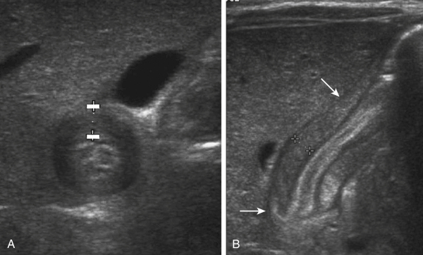

Slide 11
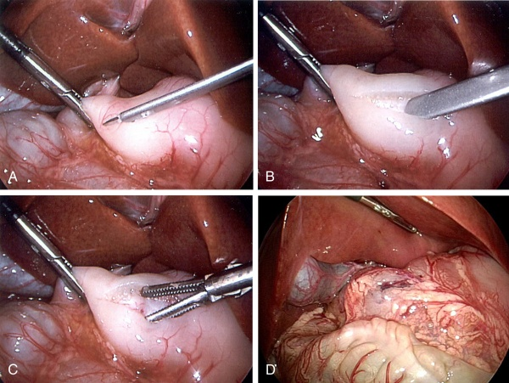

Slide 12
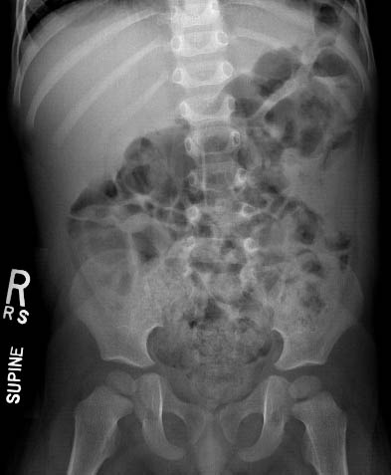
Κλινική περίπτωση ΙΙ
Βρέφος ηλικίας 6 μηνών
Κλαίει ξαφνικά και μαζεύει τα πόδια
Στην κλινική εξέταση κοιμάται
Αιφνίδια αρχίζει να κλαίει
Έμετοι

Slide 13
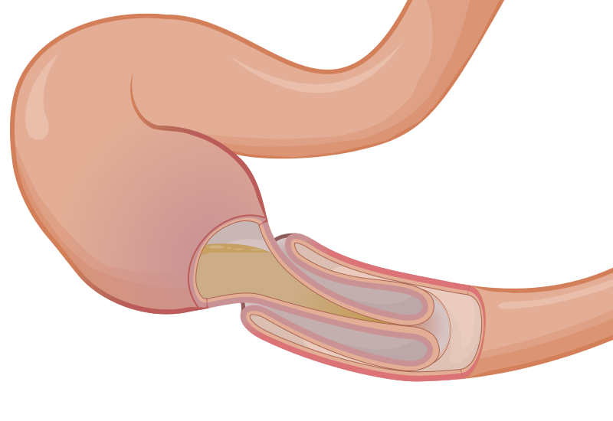
Εγκολεασμός
Ιδιοπαθής εγκολεασμός της βρεφικής ηλικίας
Συνήθης ηλικία εμφάνισης: 6 μηνών – 3 ετών
Οξύ διαλείπον κοιλιακό άλγος
Χολώδεις έμετοι
Βλεννοαιματηρές κενώσεις
Ψηλαφητή κοιλιακή μάζα
Δευτεροπαθής εγκολεασμός σε ηλικία μεγαλύτερη των 2 ετών

Slide 14
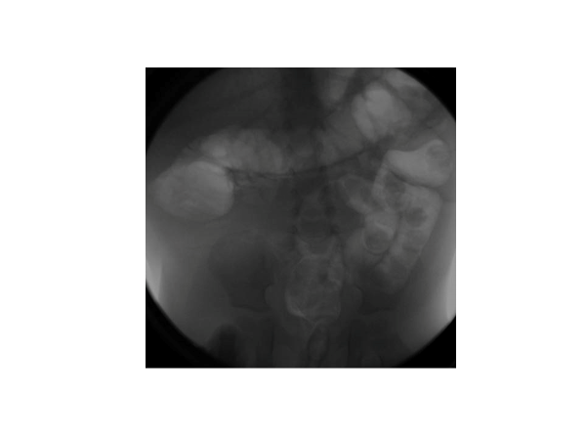
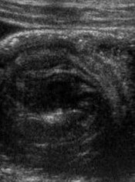
Διαγνωστική και θεραπευτική προσέγγιση με υπερηχογράφημα και διάβαση παχέως εντέρου

Slide 15
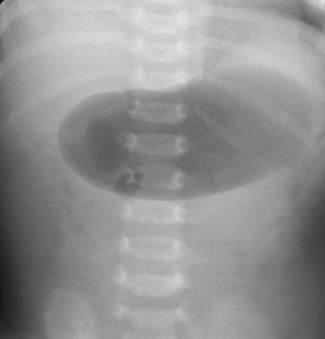
Κλινική περίπτωση ΙΙΙ
Νεογνό ηλικίας μίας ημέρας
Μετεωρισμένη κοιλία
Ανησυχία
Νωθρότητα
Έμετοι
Αιματηρές κενώσεις

Slide 16
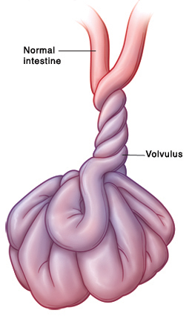
Συστροφή μεσεντερίου - Volvulus
Νεογνική ηλικία
Μετεωρισμός κοιλίας
Χολώδεις έμετοι
Ανησυχία
Αιματηρές κενώσεις

Slide 17
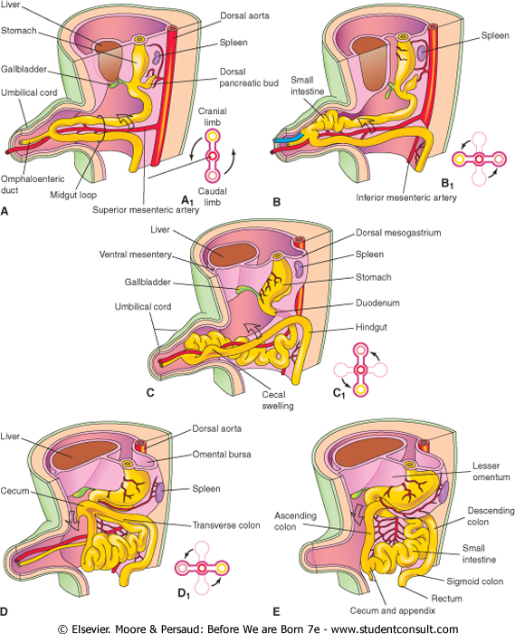
Notes:
Malrotation - Η διαταραχή της οποίας η συστροφή του μεσεντερίου μπορεί να είναι επιπλοκή – Στη φωτογραφία η φυσιολογική περιστροφή και καθήλωση του μέσου εντέρου.

Slide 18
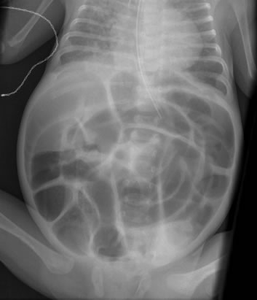

Slide 19
